Slide 1



Государственная власть. Парламент.
ГОСУДАРСТВЕННОЕ УСТРОЙСТВО
РОССИЙСКОЙ ФЕДЕРАЦИИ
ИСПОЛНИТЕЛЬНАЯ ВЛАСТЬ
ЗАКОНОДАТЕЛЬНАЯ ВЛАСТЬ
ВЫСШАЯ СУДЕБНАЯ ВЛАСТЬ

Slide 2
Государственная власть.
Парламент.
Задание: Используя ст. 94, 95 (пункт 1) Конституции РФ заполнить структурную схему «Парламент РФ».
Федеральное собрание
Совет Федерации
(Верхняя палата)
Государственная Дума
(Нижняя палата)

Slide 3


Федеральное Собрание
Статья 94
Федеральное собрание – парламент Российской Федерации – является представительным и законодательным органом РФ.
Статья 95
1. Федеральное Собрание состоит из двух палат – Совет Федерации и Государственная Дума.

Slide 4
Порядок работы палат парламента статьи 100,101
Заседают раздельно
Совет Федерации
ГГосударственная Дума
С Совет Федерации
Могут собираться совместно
Совет Федерации
Государственная Дума
Для заслушивания
Посланий Президента РФ ;
посланий Конституционного Суда РФ;
выступлений руководителей иностранных государств.

Slide 5
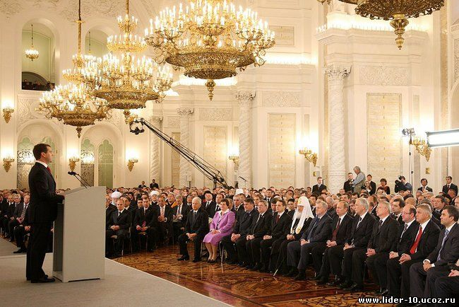
Компетенция Совета Федерации статья 102
а)утверждение изменения границ между субъектами РФ;
б)утверждение указа Президента РФ о введении военного положения;
в)утверждение указа Президента РФ о введении чрезвычайного положения;
г)назначение выборов Президента;
д)отрешение Президента РФ от должности;
е)назначение на должность судей Конституционного Суда РФ, Верховного Суда РФ, Высшего Арбитражного Суда РФ;
ж)назначение на должность и освобождение от должности Генерального прокурора РФ;

Slide 6
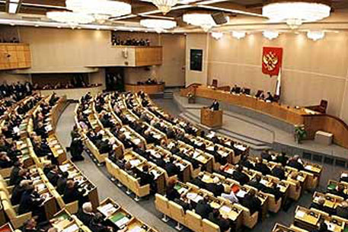

Компетенция Государственной Думы статья 103
а) дача согласия Президенту РФ на назначение Председателя Правительства;
б)решение вопроса о доверии Правительству РФ;
в)назначение на должность и освобождение от должности Уполномоченного по правам человека;
г)объявление амнистии;
д)выдвижение обвинения против Президента для отрешения его от должности;
Законотворческая компетенция

Slide 7
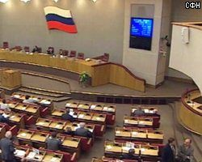
Принятие закона
Законодательная
инициатива
Обсуждение
закона в ГД
Принятие
закона ГД
Одобрение в СФ
Подписание
Президентом
Опубликование
в печати

Slide 8

Законы,рассматриваемые Советом Федерации в обязательном порядке
1. Федеральные законы
2. Федеральные законы по вопросам:
федерального бюджета;
федеральных налогов и сборов;
финансового , валютного , кредитного,таможенного регулирования денежной эмиссии;
статуса и защиты государственной границы РФ;
войны и мира.
(статья 106)

Slide 9
Закончить предложения:
1. Парламент РФ называется……
2. Верхней палатой парламента является…………………………..
3.В каком возрасте гражданин РФ может быть избран депутатом Государственной Думы?
4. На какой срок избирается Государственная Дума?
5. Закон вступает в силу с момента …………………………..
6. Каков численный состав Российского парламента?
7. Кто открывает первое заседание Государственной Думы?

